Slide 1

«У Войны не женское лицо»
Проект
«Жительницы села Большие Меми – участницы Великой Отечественной войны»

Slide 2
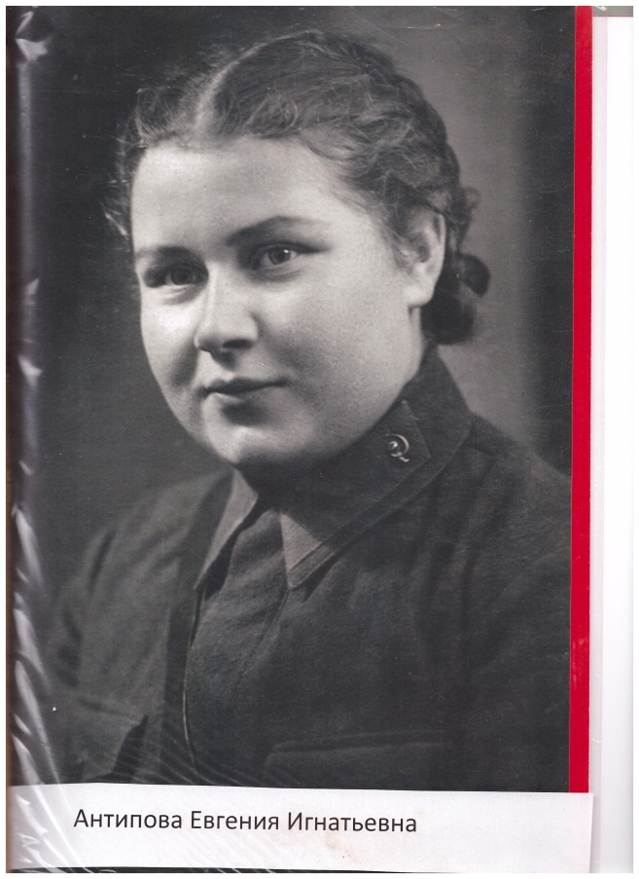
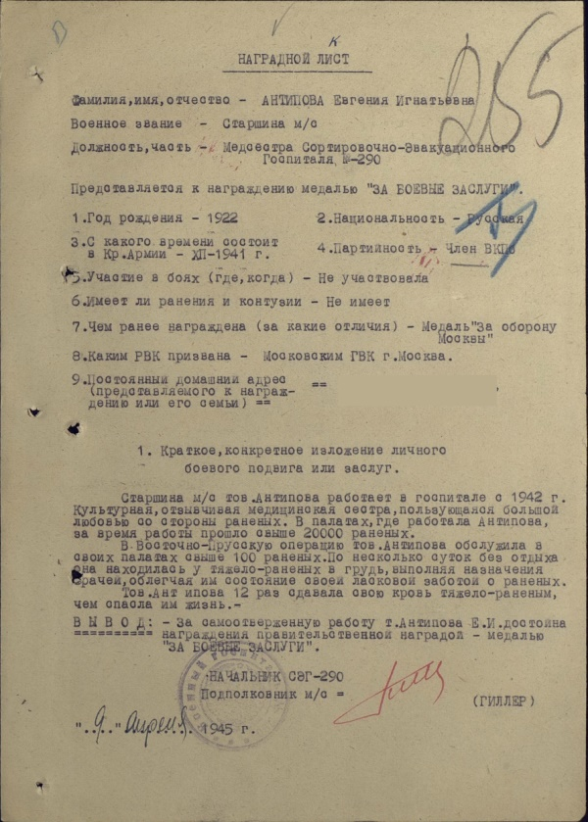
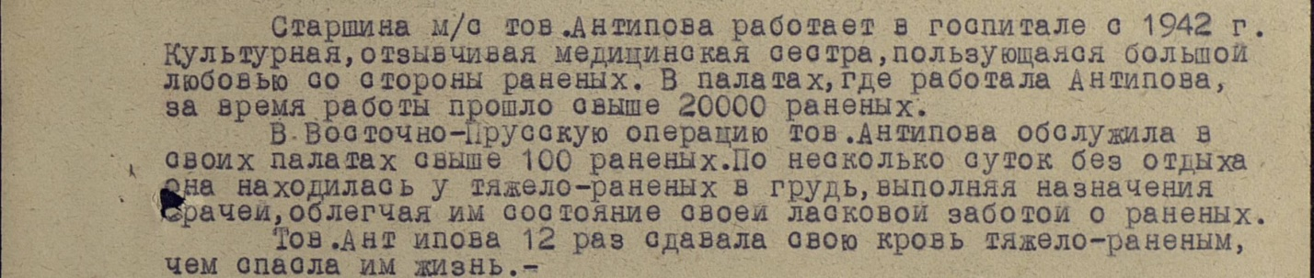
АНТИПОВА ЕВГЕНИЯ ИГНАТЬЕВНА
Родилась в 1922 году, выпускница Большемеминской семилетней школы .
Поступила в Теньковкую среднюю школу и закончила ее с золотой медалью. Обучение продолжила на историческом факультете МГУ.
В 1941году добровольцем пошла в армию. С начала войны в ополчении в частях ПВО до декабря 1941 года, за что и получила медаль «За оборону Москвы».
В составе третьего Белорусского фронта дошла до Берлина. Награждена медалью «За боевые заслуги» и орденом к 40 – летию Победы.
В Казани работа учителем и директором школы №120.
Умерла в 1957 году.

Slide 3
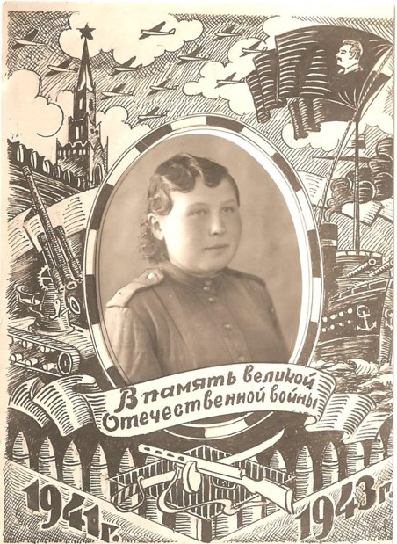
БАЙМЯШКИНА ТАТЬЯНА АЛЕКСЕЕВНА
Родилась в 1922 году в селе Большие Меми. Была призвана на фронт из Москвы, потому что уже проживала там. Служила зенитчицей при обороне Москвы. Защищала небо от фашистских самолетов. До конца войны проходила службу в Москве. После войны осталась там жить, вышла замуж. Умерла в возрасте 96 лет.

Slide 4
БОГАТКИНА ЕВДОКИЯ ЕГОРОВНА
Родилась в 1922 году в селе Большие Меми.

Slide 5
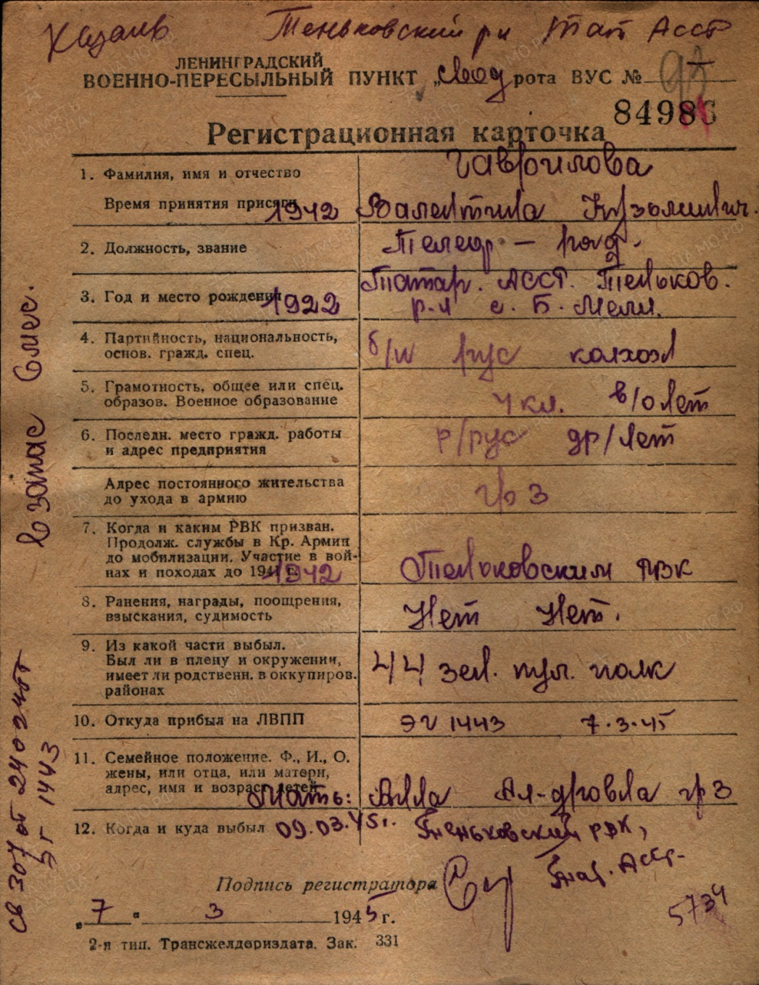
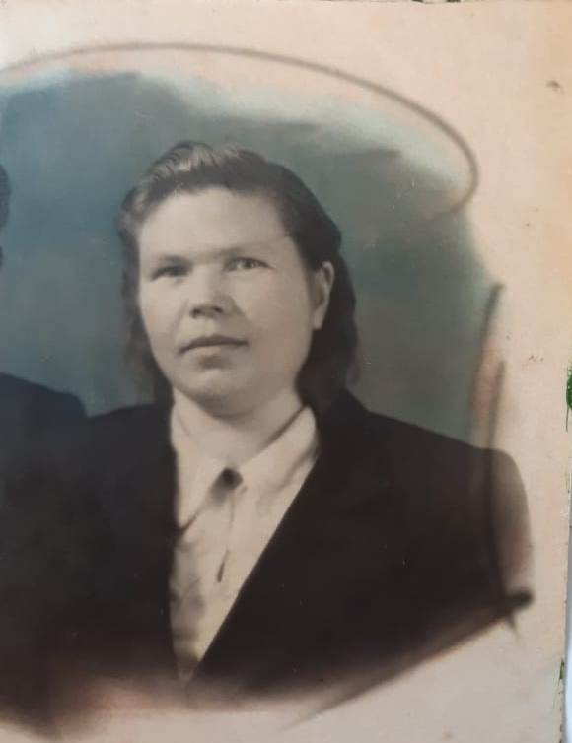
ГАВРИЛОВА ВАЛЕНТИНА КУЗЬМИНИЧНА

Slide 6
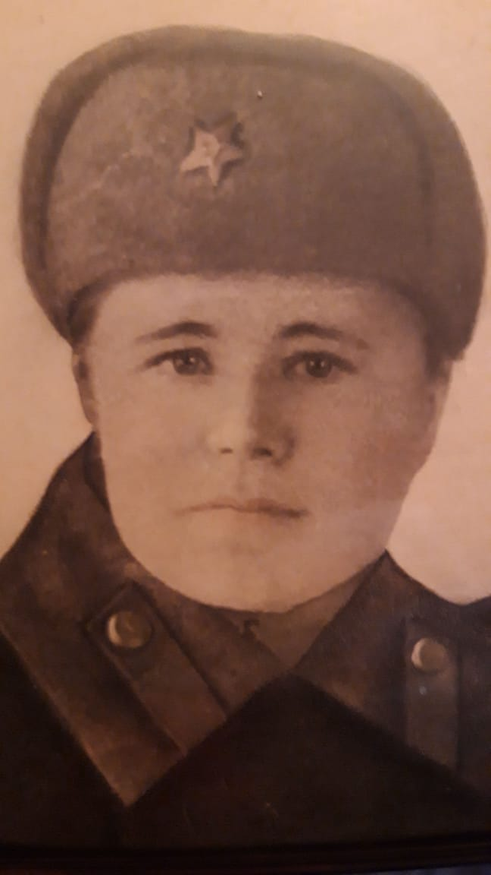
ГЛУХОВА АЛЕКСАНДРА ДМИТРИЕВНА
Родилась в1926 году в деревне Заборная Поляна. В армию была призвана в 1942 году, в 1946 демобилизовалась. Службу проходила в Казани, в пожарной части. Для фронта ремонтировали дирижабли, поднимали их в военных целях. Готовы были каждую минуту выполнить любую задачу. Дежурили на крышах домов на случай бомбежек города. Не была отправлена на фронт, потому что не было пальца на руке. Вступила в ВКП(б). После войны работала на заправке. Вырастила троих детей.

Slide 7
ЗАЙЦЕВА МАРИЯ ТИМОФЕЕВНА
Родилась в 1923 году в селе Большие Меми. После призыва была отправлена в Москву, но вернулась обратно для прохождения лечения. В дальнейшем службу проходила в Казани в пожарной части. Месяцами жили на работе, были готовы к любому приказу, даже к отправке на фронт. Помимо основных обязанностей, ремонтировали дирижабли и постоянно занимались военной подготовкой. После демобилизации продолжила работу в системе МВД. Стаж работы – 64 года. Мария Тимофеевна была ветераном войны и труда.

Slide 8
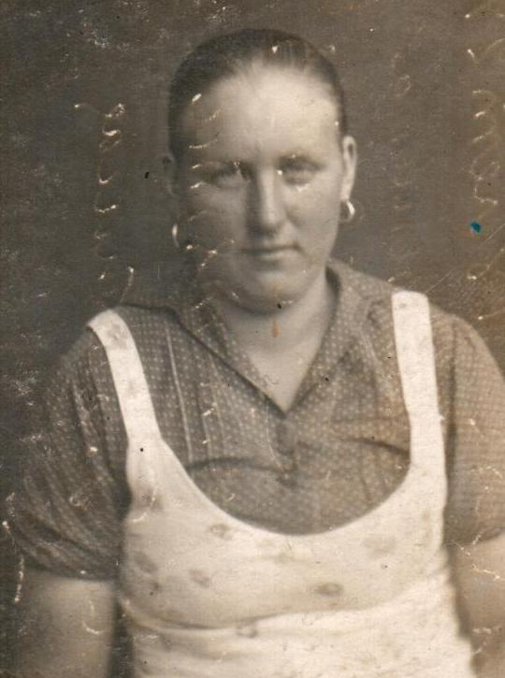
КОСТЮНИНА ЕКАТЕРИНА ДМИТРИЕВНА
Родилась в 1920 году в селе Большие Меми. Отправилась на фронт вслед за своим отцом – Костюниным Дмитрием Ивановичем. Была отважной зенитчицей. Участвовала в боях за Москву.

Slide 9
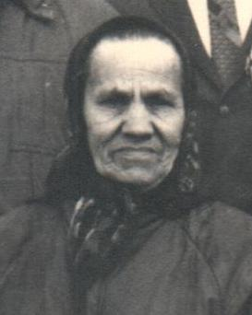
КАПИТОНКИНА АЛЕКСАНДРА ВИКЕНТЬЕВНА
Родилась 10 апреля 1924 года в селе Малорусское Апастовского района. Закончила 7 классов, кроме того была обучена пчеловодству. Повесткой была вызвана на войну. Воинское звание и должность: ефрейтор, пулеметчик. Служила в 37 зенитном полку. Места дислокации части: Смоленск, Витебск, Варшава. Период службы 1943-1945. умерла 18 ноября 2004 года в возрасте 80 лет.

Slide 10
СИДОРОВА МАРИЯ МИХАЙЛОВНА

Slide 11
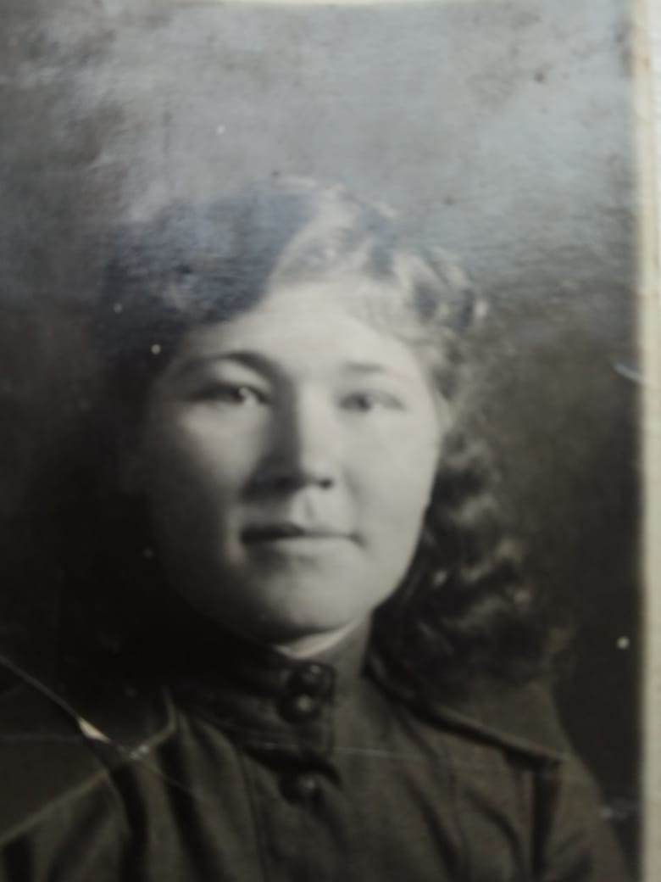
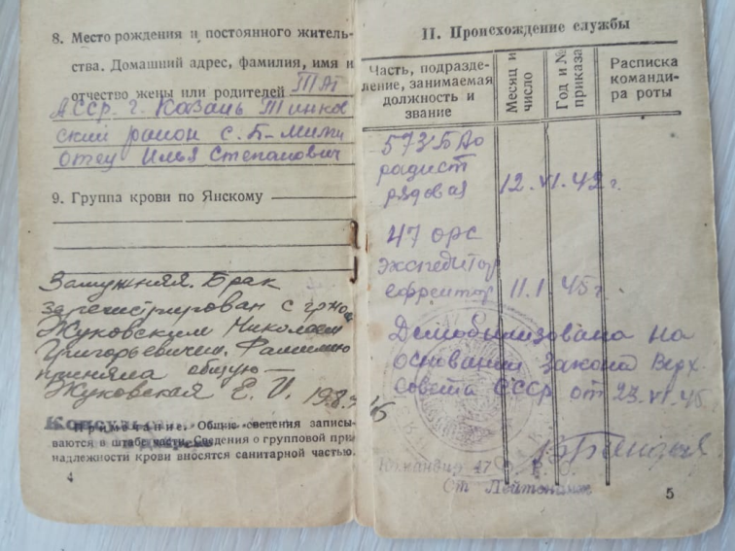
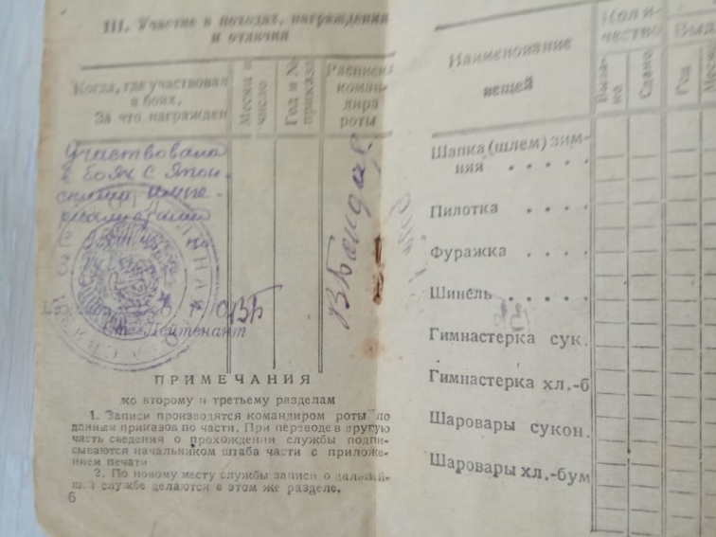
СЫЧЕВА ЕВДОКИЯ ИЛЬИНИЧНА
Родилась в 1923 году в селе Большие Меми.

Slide 12
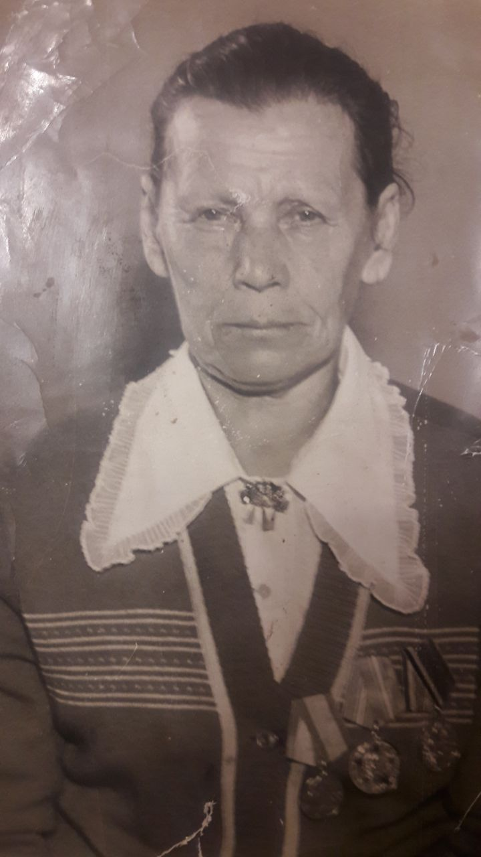
ФАРИНА МАРФА ЯКОВЛЕВНА
Была призвана на фронт в 1942 году, когда ей не было и 18 лет. Служила зенитчицей во время Московской битвы. Участвовала в операциях по снятию блокады Ленинграда. Воинское звание – ефрейтор. Победу встретила в Ленинграде.
После Победы вернулась в Большие Меми, вышла замуж и переехала в село Теньки.

Slide 13
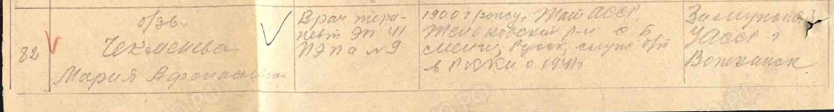
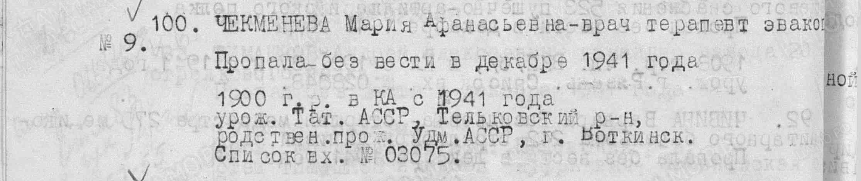
ЧЕКМЕНЕВА МАРИЯ АФАНАСЬЕВНА

